Slide 1
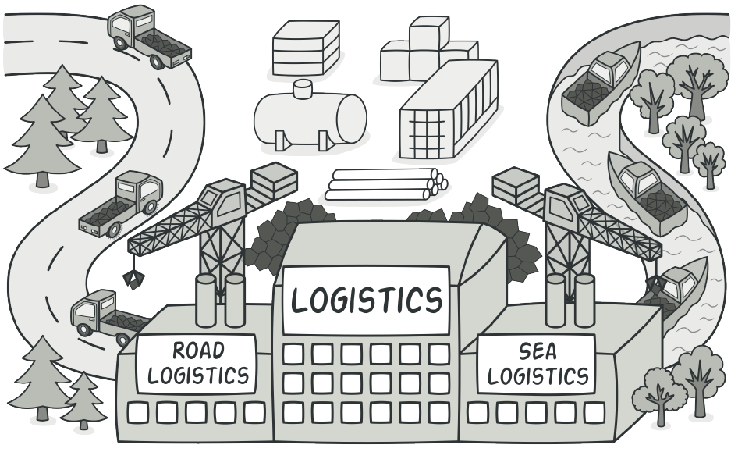
Factory Method
Author: Polina Shlepakova
Github: @PolinaShlepakova
Reviewer: Kyrylo Vasylenko Github: @bellkross
Teacher: Volodymyr Boublik
E-mail: vboublik@gmail.com
Image source: Design Patterns Explained Simply by Alexander Shvets, pg. 69

Slide 2
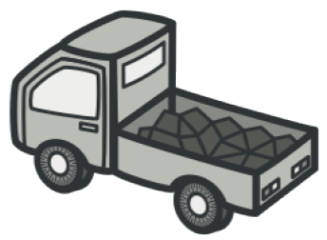
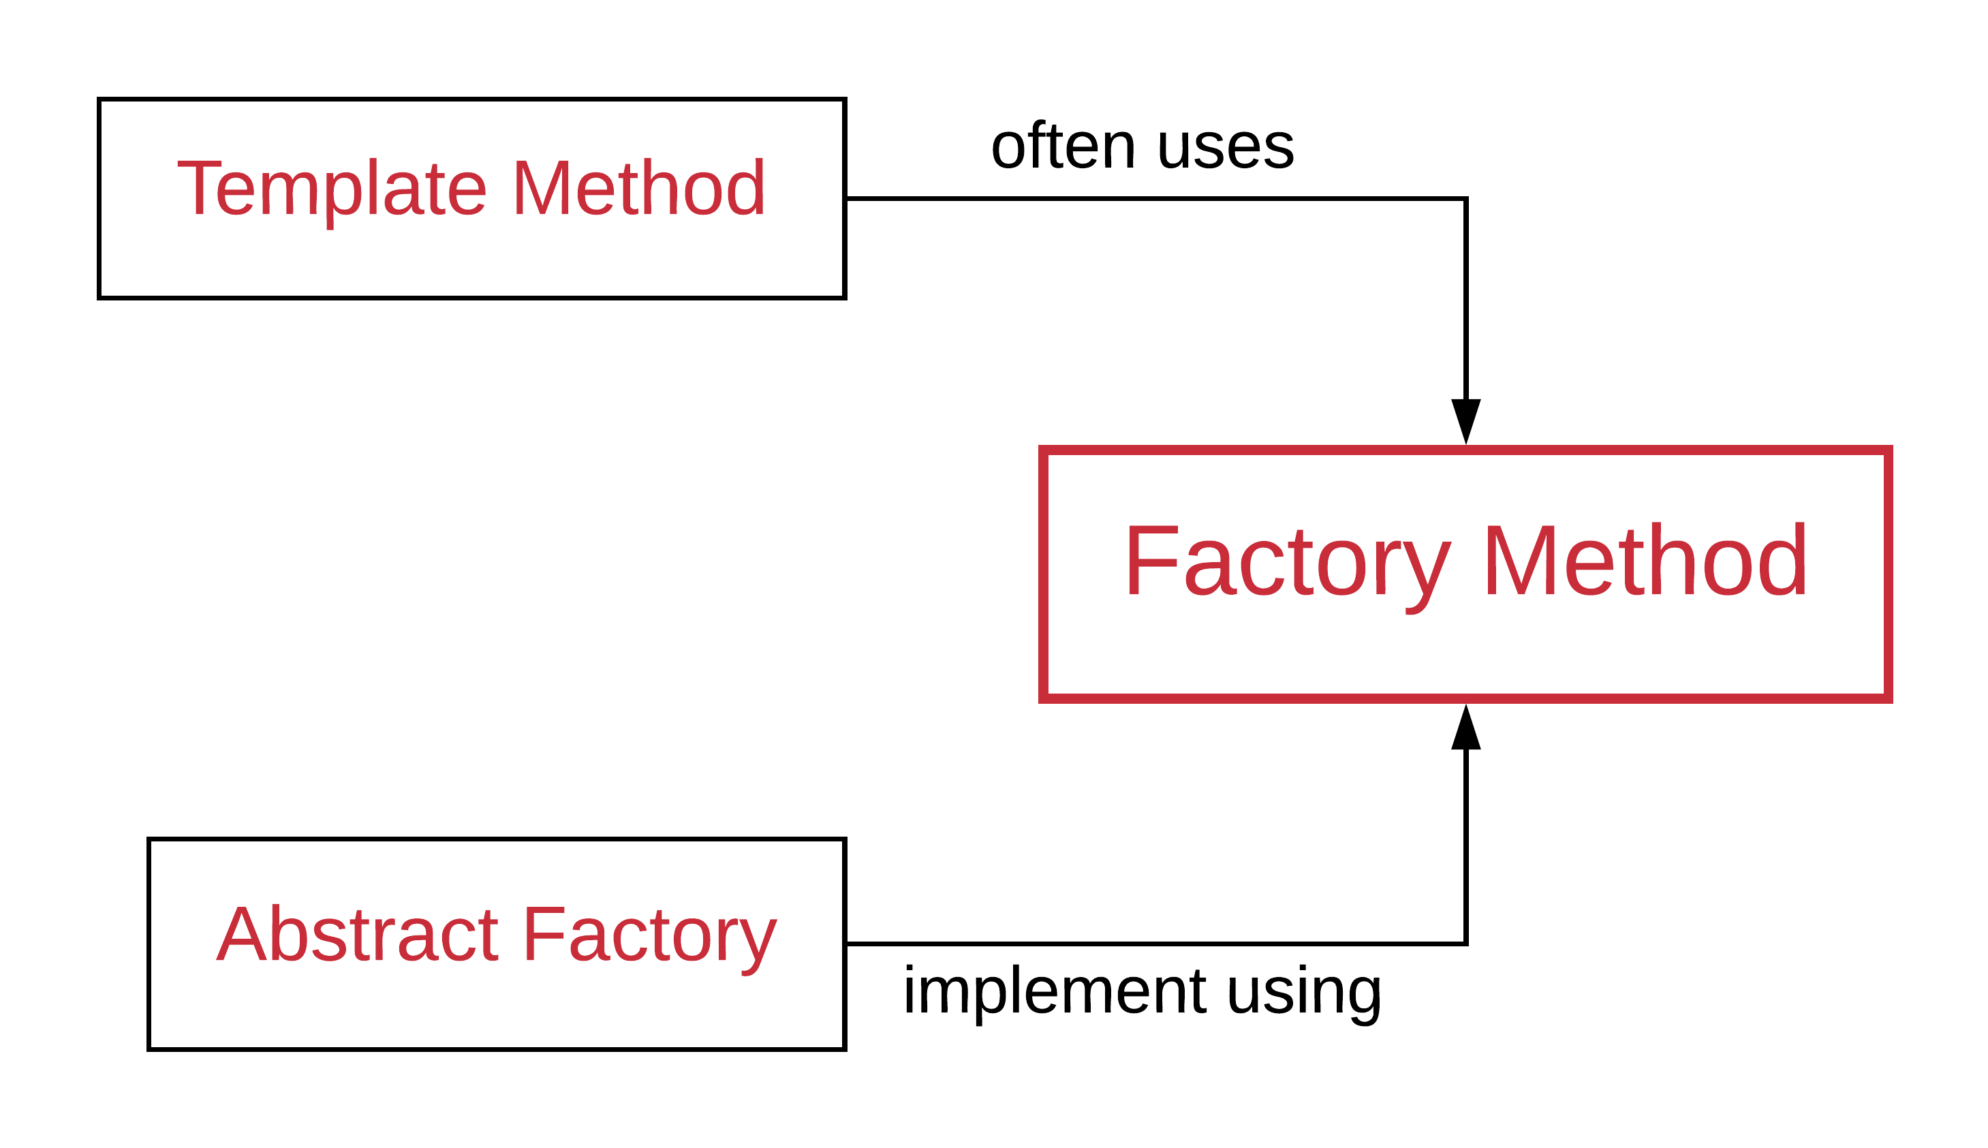
Pattern map
Diagram source: Fragment of pattern map from the GoF book
Image source: Design Patterns Explained Simply by Alexander Shvets, pg. 69
@PolinaShlepakova
02.2019
2/31
Notes:
Розглянемо зв’язок Фабричного методу з іншими патернами на прикладі фрагменту «Карти патернів» з книги Банди Чотирьох.
Шаблонний метод нерідко використовує Фабричний метод.
Класи Абстрактної фабрики частіше за все реалізовані за допомогою Фабричних методів.
(буде розглянуто детальніше трохи пізніше)

Slide 3
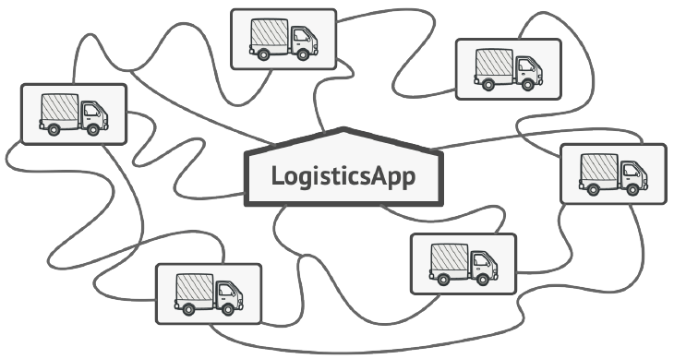
Logistics app for Trucks
Source: Design Patterns Explained Simply by Alexander Shvets, pg. 70
@PolinaShlepakova
02.2019
3/31
Notes:
Уявіть, що ви працюєте проектим менеджером в IT компанії. До вас приходить клієнт, і каже, що його компанія займається вантажними перевезеннями на автомобілях, і йому потрібне застосування, яке б контролювало цей процес.
Ви, як розумний проектний менеджер, питаєте, чи використовує компанія замовника ще щось крім вантажних машин для перевезень, і чи планують в майбутньому. Замовник запевняє вас, що ні, і навіть не планують.
Тому ви створюєте архітектуру, яка напряму використовує клас Вантажна машина.

Slide 4
Code
git clone https://github.com/polykross/FactoryMethod-Facade.git
git checkout 63a870b
@PolinaShlepakova
02.2019
4/31

Slide 5
Code comment
Create Logistics class
Logistics delivers Cargo to specified Destination by creating a Truck, and delegating delivery to it.
@PolinaShlepakova
02.2019
5/31

Slide 6
Code test
Test output:
Deliver water : 500 kg to Ukraine, Kyiv, st. Illinska, 2, 01010 by Truck #1
Deliver juice : 1500 kg to Ukraine, Kyiv, st. Sagaidachnogo, 12, 12345 by Truck #2
@PolinaShlepakova
02.2019
6/31

Slide 7
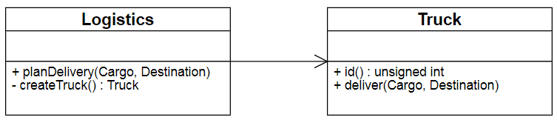
Diagram
@PolinaShlepakova
02.2019
7/31
Notes:
Проходить півроку. Замовник знову приходить до вас, щасливий. Каже, що знайшов спонсорів, і тепер вони хочуть перевозити вантажі ще на Кораблях.
Чудова новина! Але як же код? Оскільки він прив’язаний до класу Вантажна машина, то доведеться переглянути і змінити весь код. А що як ще через півроку замовник вирішить доправляти вантаж ще на літаках? З такою архітектурою як зараз, код переповниться умовними операторами, які обиратимуть певну дію залежно від виду транспорту.
Отже, ви вирішуєте, що краще одразу змінити архітектуру на більш вдалу, наприклад використати Фабричний метод.

Slide 8

Add Ship support
Source: Design Patterns Explained Simply by Alexander Shvets, pg. 70
@PolinaShlepakova
02.2019
8/31
Notes:
Проходить півроку. Замовник знову приходить до вас, щасливий. Каже, що знайшов спонсорів, і тепер вони хочуть перевозити вантажі ще на Кораблях.
Чудова новина! Але як же код? Оскільки він прив’язаний до класу Вантажна машина, то доведеться переглянути і змінити весь код. А що як ще через півроку замовник вирішить доправляти вантаж ще на літаках? З такою архітектурою як зараз, код переповниться умовними операторами, які обиратимуть певну дію залежно від виду транспорту.
Отже, ви вирішуєте, що краще одразу змінити архітектуру на більш вдалу, наприклад використати Фабричний метод.

Slide 9
Solution
Pattern Factory Method creates objects using special factory method instead of a constructor.
Source: Design Patterns Explained Simply by Alexander Shvets, pg. 71
@PolinaShlepakova
02.2019
9/31
Notes:
Паттерн Фабричний метод пропонує створювати об’єкти не напряму, використовуючи конструктор, а через виклик особливого фабричного методу.
Об’єкти звісно все одно створюватимуться за допомогою конструктора, але це буде робити вже фабричний метод. Давайте подивимось на діаграму.

Slide 10
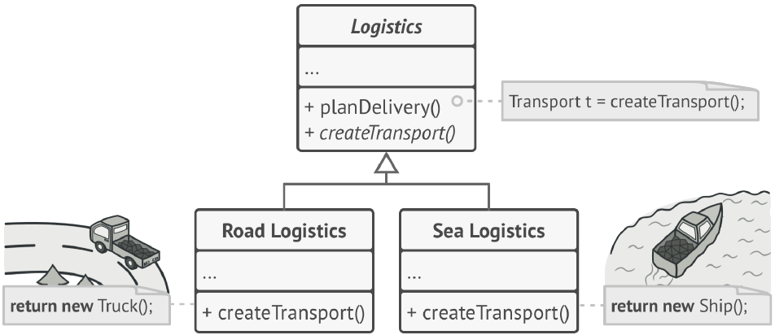
Logistics diagram
Source: Design Patterns Explained Simply by Alexander Shvets, pg. 71
@PolinaShlepakova
02.2019
10/31
Notes:
Отже, є інтерфейс (або абстрактний клас) застосування, від якого наслідуються різні види застосування.
На перший погляд, це може здатися безглуздим – ми просто перемістили виклик методу з одного місця в інше. Але тепер можна буде перевизначити фабричний метод у підкласі, щоб змінити тип створюваного продукту.

Slide 11
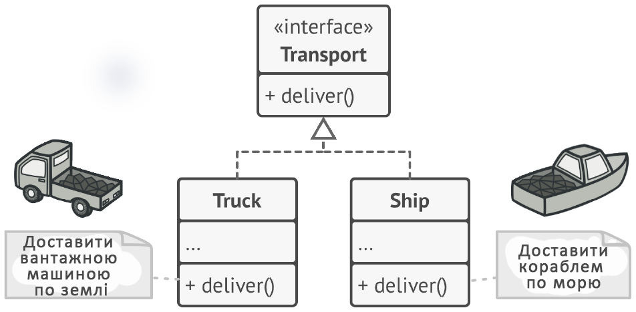
Transport diagram
Source: Design Patterns Explained Simply by Alexander Shvets, pg. 72
@PolinaShlepakova
02.2019
11/31
Notes:
Щоб ця система працювала, усі створювані продукти повинні мати спільний інтерфейс.
Класи Вантажна машина і Судно реалізують інтерфейс Транспорт з методом доставити. Кожен з них реалізує його по-своєму: Вантажна машина везе вантаж по дорозі, а Судно – по морю.
Фабричний метод в класі Дорожньої логістики повертатиме Вантажну машину, а клас Морської логістики - Судно.
Для клієнта фабричного методу не буде різниці між цими об’єктами, він буде трактувати їх як абстрактний Транспорт.

Slide 12
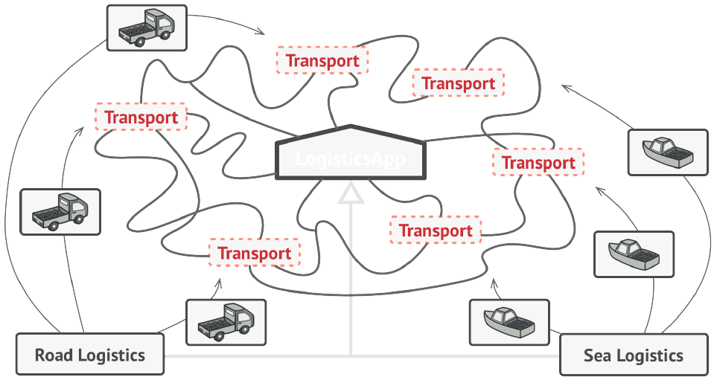
Road and Sea logistics
Source: Design Patterns Explained Simply by Alexander Shvets, pg. 73
@PolinaShlepakova
02.2019
12/31
Notes:
Оскільки усі продукти реалізують спільний інтерфейс, їх об’єкти можна взаємозамінювати у клієнтському коді. Буде важливо, щоб у продукту був метод доставити, а як він реалізований – не має значення.

Slide 13
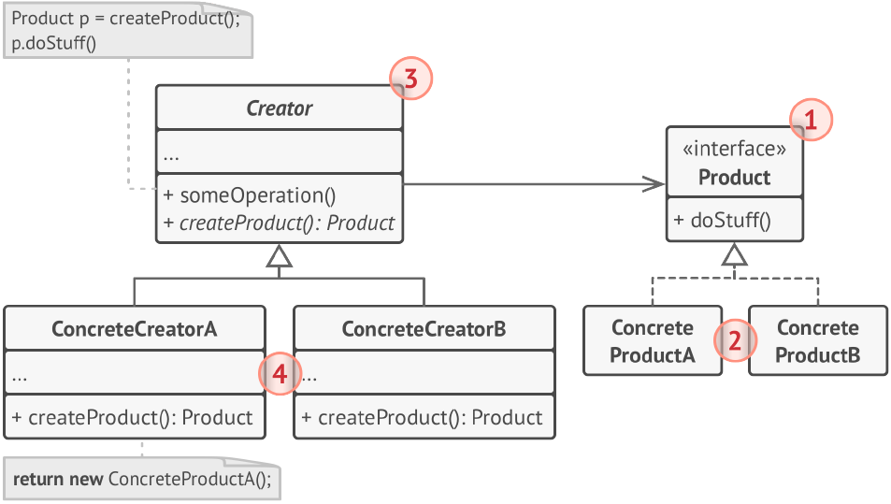
Structure
Source: Design Patterns Explained Simply by Alexander Shvets, pg. 73
@PolinaShlepakova
02.2019
13/31
Notes:
Продукт визначає спільний інтерфейс об’єктів, які може створювати Творець і його підкласи.
Конкретні продукти містять код разних продуктів. Продукти відрізнятимуться реалізацією, але інтерфейс у них буде спільним.
Творець визначає фабричний метод, який створюватиме об’єкти через спільний інтерфейс продуктів.
Часто фабричний метод є абстрактним, щоб змусити усі підкласси реалізовувати його по-своєму. Хоча, він може повертати певний продукт за замовчуванням.
Незважаючи на назву, створення продуктів не є основною і єдиною функцією творця. Зазвичай він мість й інший корисний код для роботи з продуктом. Наприклад, велика IT-компанія може мати центр підготовки програмістів, але основна задача компанії – писати програми, а не готувати програмістів.
4. Конкретні творці по-своєму реалізують фабричний метод, виготовляючи ті чи інші конкретні продукти.
До того ж, фабричний метод не зобов’язаний завжди створювати нові об’єкти. Його можна переписати так, щоб він брав вже наявні об’єкти з певного сховища або кешу.

Slide 14
Code
git clone https://github.com/polykross/FactoryMethod-Facade.git
git checkout 1651c77
@PolinaShlepakova
02.2019
14/31

Slide 15
Code comment
Use Factory Method pattern
- Create abstract class Transport
- Inherit Truck from Transport
- Rename Logistics to RoadLogistics
- Create abstract class Logistics
- Inherit RoadLogistics from Logistics
@PolinaShlepakova
02.2019
15/31

Slide 16
Code test
Test output:
Deliver water : 500 kg to Ukraine, Kyiv, st. Illinska, 2, 01010 by Truck #1 using the road
Deliver juice : 1500 kg to Ukraine, Kyiv, st. Sagaidachnogo, 12, 12345 by Truck #2 using the road
@PolinaShlepakova
02.2019
16/31

Slide 17
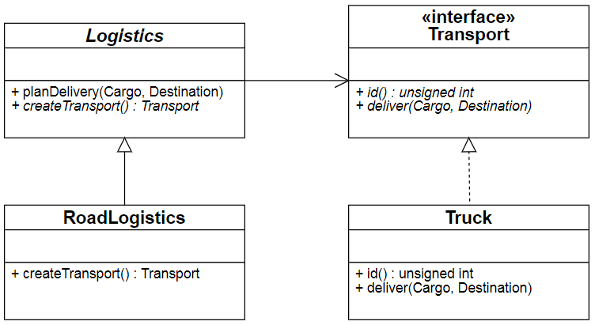
Diagram
@PolinaShlepakova
02.2019
17/31

Slide 18
Code
git clone https://github.com/polykross/FactoryMethod-Facade.git
git checkout ce47ef1
@PolinaShlepakova
02.2019
18/31

Slide 19
Code comment
Add Sea logistics support
- Create Ship class, inherited from Transport
- Create SeaLogistics class, inherited from Logistics
@PolinaShlepakova
02.2019
19/31

Slide 20
Code test
Test output:
Deliver water : 500 kg to Ukraine, Kyiv, st. Illinska, 2, 01010 by Truck #1 using the road
Deliver juice : 1500 kg to Ukraine, Kyiv, st. Sagaidachnogo, 12, 12345 by Ship #1 using the sea
@PolinaShlepakova
02.2019
20/31

Slide 21
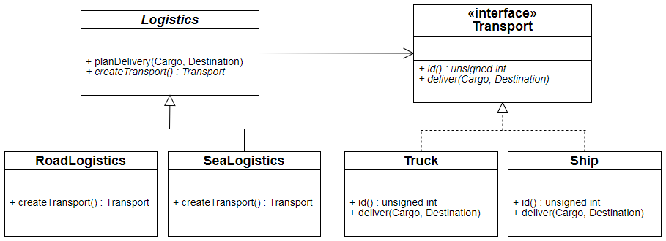
Code test
@PolinaShlepakova
02.2019
21/34

Slide 22
Definition
Factory method is a creational design pattern, which defines a common interface for objects, letting subclasses change types of those objects.
Source: Design Patterns Explained Simply by Alexander Shvets, pg. 69
@PolinaShlepakova
02.2019
22/34
Notes:
Фабричний метод – породжуючий патерн проектування, який визначає спільний інтерфейс для створення об’єктів в суперкласі, дозволяючи підкласам змінювати типи створюваних об’єктів.

Slide 23
Applicability
When types and dependencies of objects are not known beforehand.
Source: Design Patterns Explained Simply by Alexander Shvets, pg. 78
@PolinaShlepakova
02.2019
23/34
Notes:
Коли завчасно невідомі типи та залежності об’ектів, з якими працюватиме ваш код.
Фабричний метод відділяє код виробництва продуктів від решти коду, який ці продукти використовує. Завдяки цьому, код виробництва можна розширювати, не чіпаючи основний код. Щоб додати підтримку нового продукту, вам потрібно створити новый підклас і визначити в ньому фабричний метод, повертаючи звідти екземпляр нового продукту.

Slide 24
Applicability
When you want to let the users extend parts of your framework or library.
Source: Design Patterns Explained Simply by Alexander Shvets, pg. 79
@PolinaShlepakova
02.2019
24/34
Notes:
Коли ви хочете дати можливість користувачам розширювати частини вашого фреймворку або бібліотеки.
Користувачі можуть розширювати класи вашого фреймворку через наслідування. Але як зробити так, щоб фреймворк створював об’екти з цих нових класів, а не з стандартних?
Рішенням буде дати користувачам можливість розширювати не лише компоненти, але й класи, які створюють ці компоненти. А для цього класи-творці повинні мати конкретні методи-творці, які може визначити клієнт.

Slide 25
Applicability
When you want to save system resources by reusing already created objects.
Source: Design Patterns Explained Simply by Alexander Shvets, pg. 79
@PolinaShlepakova
02.2019
25/34
Notes:
Коли ви хочете повторно використати вже створені об’єкти.
Для цього потрібно знайти об’єкт у певному сховищі і повернути його, а якщо не знайдено – створити новий. Куди помістити цей код? Логічно було б у конструктор, але він завжди створює нові об’єкти.
Отже, потрібен метод, який би вмів і віддавати наявні об’єкти, і створювати нові. Ним і стане фабричний метод.

Slide 26
Advantages
Avoids binding to concrete product classes.
Puts product creation in one place, making code support easier.
Simplifies new product integration.
Implements open/closed principle.
Source: Design Patterns Explained Simply by Alexander Shvets, pg. 82
@PolinaShlepakova
02.2019
26/34
Notes:
1. Позбавляє клас від прив’язки до конкретних класів продуктів.
2. Виділяє код виробницва продуктів в одне місце, спрощуючи підтримку коду.
3. Спрощує додавання нових продуктів в програму.
4. Реалізує принцип відкритості/закритості.

Slide 27
Disadvantage
Can lead to big parallel class hierarchies, because for each product class there should be a creator class.
Source: Design Patterns Explained Simply by Alexander Shvets, pg. 83
@PolinaShlepakova
02.2019
27/34
Notes:
Може призвести до створення великих паралельних ієрархій класів, оскільки для кожного класу продукту
потрібно створити свій підклас творця.

Slide 28
Related patterns
Abstract factory is often implemented with factory methods.
Source: GoF book, Factory Method, Related patterns
@PolinaShlepakova
02.2019
28/34
Notes:
Абстрактна фабрику часто реалізують за допомогою фабричних методів.

Slide 29
Related patterns
Many architectures start with factory method, but then switch to abstract factory, prototype or builder.
Source: Design Patterns Explained Simply by Alexander Shvets, pg. 83
@PolinaShlepakova
02.2019
29/34
Notes:
Багато архітектур починаються з Фабричного методу (більш простого і розширюваного через підкласи) і еволюціонують в сторону Абстрактної фабрики, Прототипа або Будівельника (гнучкіші, але і складніші).

Slide 30
Related patterns
Factory method can be used together with iterator to let collection subclasses create their own iterators.
Source: Design Patterns Explained Simply by Alexander Shvets, pg. 83
@PolinaShlepakova
02.2019
30/34
Notes:
Фабричний метод можна використовувати разом з Ітератором, щоб підкласи коллекцій могли створювати потрібні їм ітератори.

Slide 31
Related patterns
Factory methods are usually called within template methods.
Source: GoF book, Factory Method, Related patterns
@PolinaShlepakova
02.2019
31/34
Notes:
Фабричні методи часто викликаються всередині шаблонних методів.

Slide 32
Related patterns
Prototypes don't require subclassing Creator. However, it requires a difficult Initialize operation.
Factory Method is built on subclassing, but it doesn't require a difficult initialization.
Source: GoF book, Factory Method, Related patterns
Source: Design Patterns Explained Simply by Alexander Shvets, pg. 83
@PolinaShlepakova
02.2019
32/34
Notes:
Прототип не потребує наслідування, але потребує складної операції ініціалізації.
Фабричний метод побудований на наслідуванні, але не потребує складної ініціалізації.

Slide 33
Resources
Design Patterns Explained Simply by Alexander Shvets; pg. 69-84.
Design patterns: Elements of Reusable Object-Oriented Software by Erich Gamma, Richard Helm, Ralph Johnson and John Vlissides; Factory Method and Pattern map.
@PolinaShlepakova
02.2019
33/34

Slide 34
Thank you for your attention!
@PolinaShlepakova
02.2019
34/34

